Slide 1

Základy práce s počítačem a se soubory

Slide 2
Obsahem bude:
Základní pojmy (ICT, PC , SW, PC sítě)
Zapnout a vypnout počítač
Pracovní plocha, ikony, okna, soubory, složky
Popis a základní nastavení OS
Funkce nápovědy
Tvorba a základní práce s textovým dokumentem
Ukládání dat, tisk, komprese a extrahování souborů.
Ochrana dat
Zálohování dat.
Ochrana životního prostředí,
Zdraví

Slide 3
Počítače a další zařízení

Slide 4

Co to vlastně je?
Počítač
  … je přesně co?
  … z něčeho se skládá.
  … něco k němu připojujeme.
  … něco na něm děláme.

Slide 5

Počítač - základní pojmy
Zařízení na zpracovávání informací
  Informace: textové, číselné, grafické, zvukové
PC = personal computer = osobní počítač
  Je každý počítač skutečně PC?

Slide 6
Co vše je počítač
Stolní počítač vs. osobní počítač (PC)
Notebook – menší, dražší, dočasná nezávislost na el. energii
Mininotebook, Netbook
Tablet, PDA – „inteligentní diáře“ = e-mail, internet, Office
Smartphone – chytrý telefon
Server – výkonný, důraz na bezproblémový chod
Přehrávače, digitální fotoaparáty, digitální kamery
Automobily, automatické pračky, mikrovlnné trouby, průmysloví roboti, letadla, záchodová splachovadla, dveře, dětské hračky…

Slide 7
Možnosti využití PC:
Zpracovávání textů – běžné i profesionální
Výpočty – účetnictví, fakturace, skladové hospodářství
Evidence a statistiky – databáze
Výukové programy
Hry
Komunikace – sdílení a výměna informací
Elektronický obchod
Řízení – průmysl, medicína, výzkum
Odstranění bariér
Šetří např. firemní úspory
PC není vševědoucí – dělá jen to, co jsme mu nařídili

Slide 8
Koncept ICT
ICT vs. IT
  IT = informační technologie („výpočetní stroje“)
  ICT = informační a komunikační technologie
Různé druhy ICT:
  Internetové služby
  Mobilní technologie
  Balíky kancelářských programů
  …

Slide 9
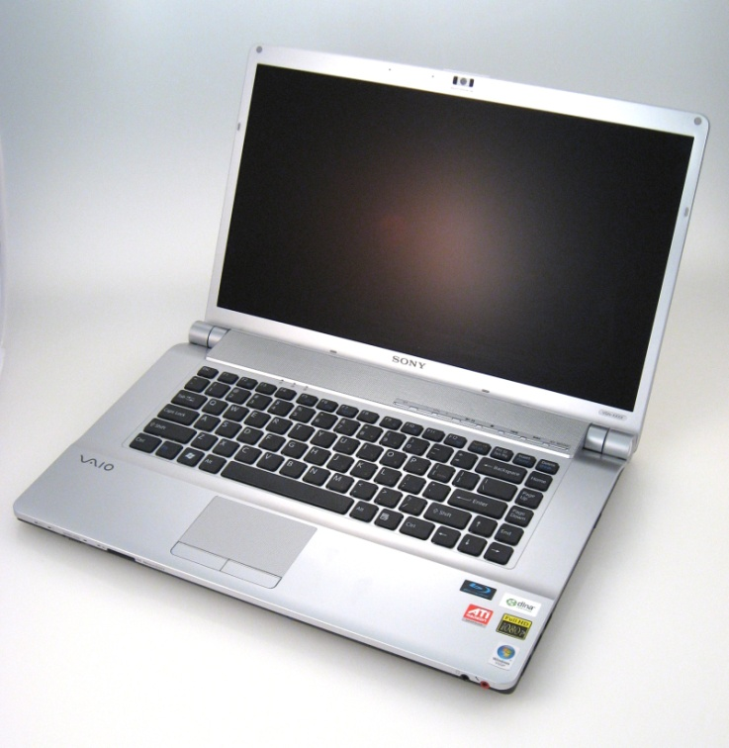
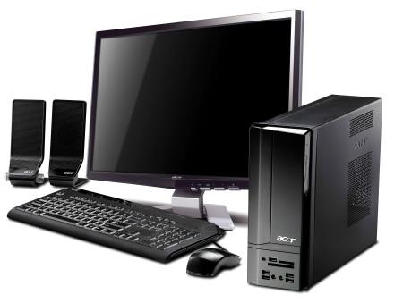
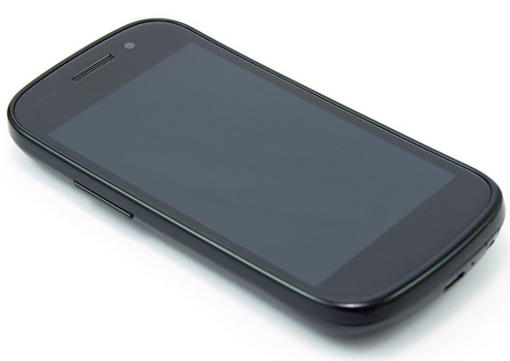
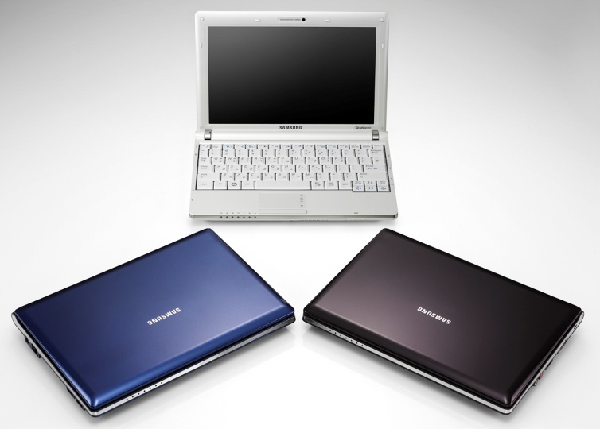
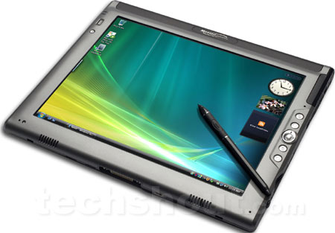
Hardware
1
2
5
4
3

Slide 10
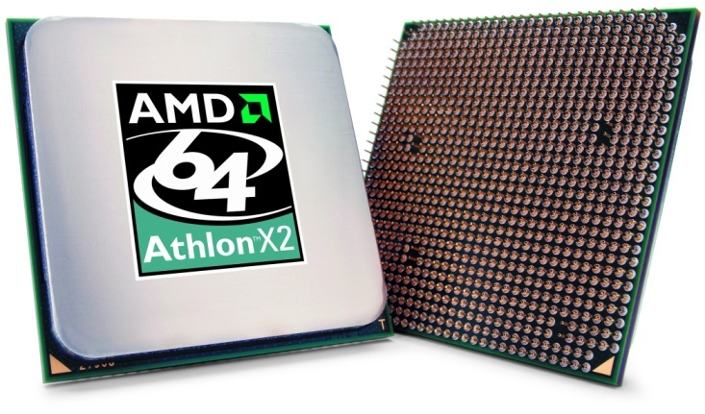
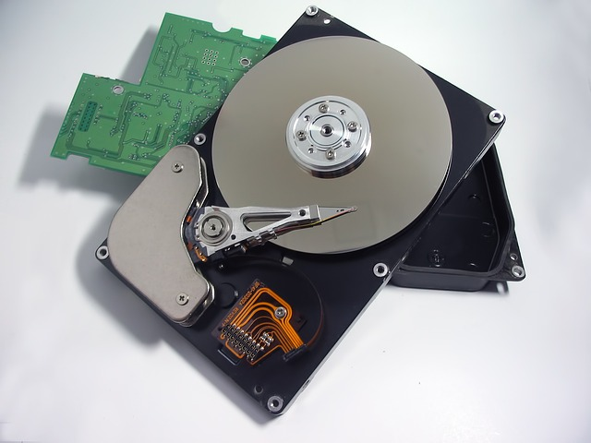
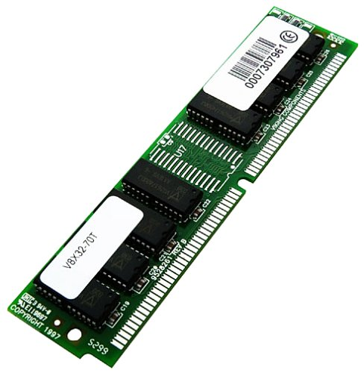
Hardware
Součásti hardware:
  Procesor (CPU)
  Operační paměť (RAM)
  Datové úložiště (HDD)
Jejich vliv na výkon?
3
1
2

Slide 11
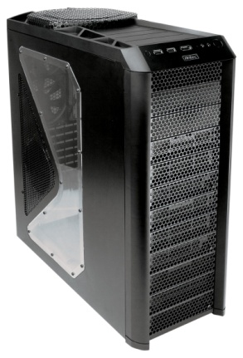
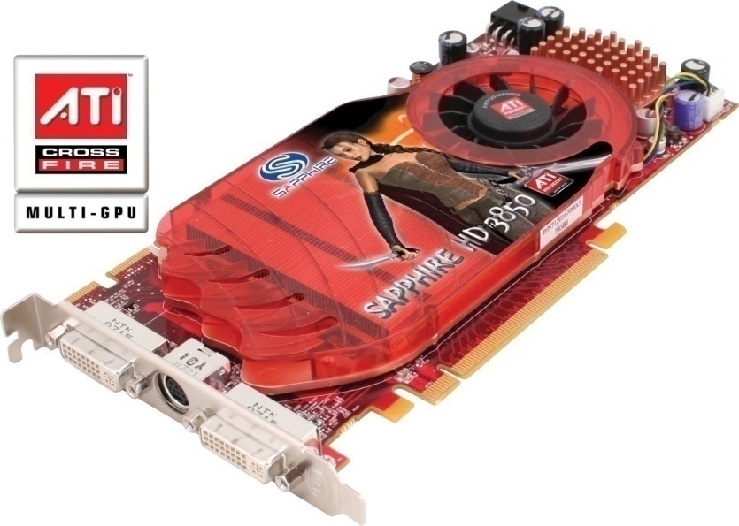
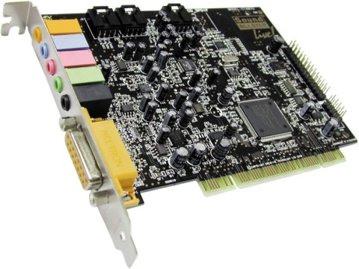
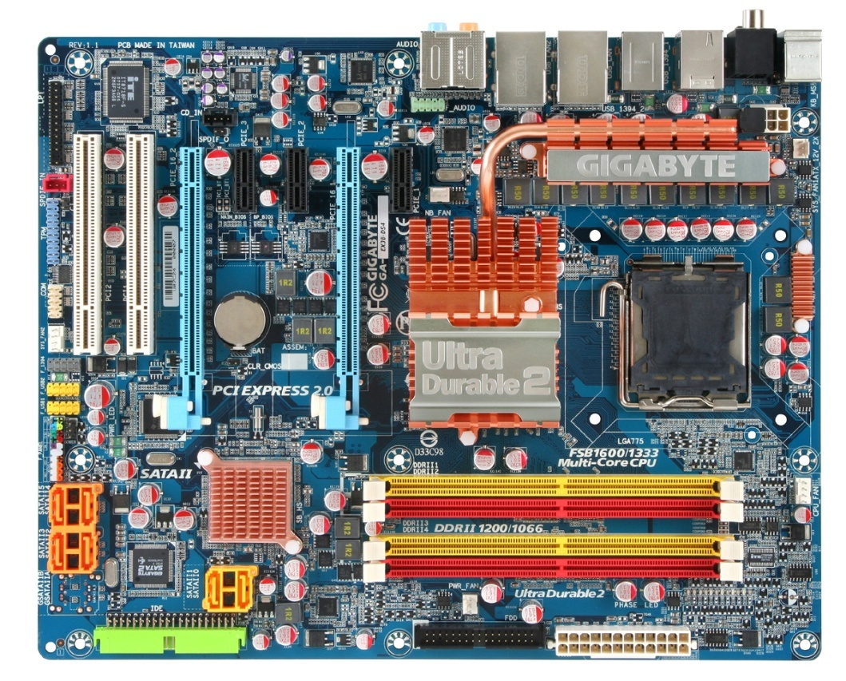
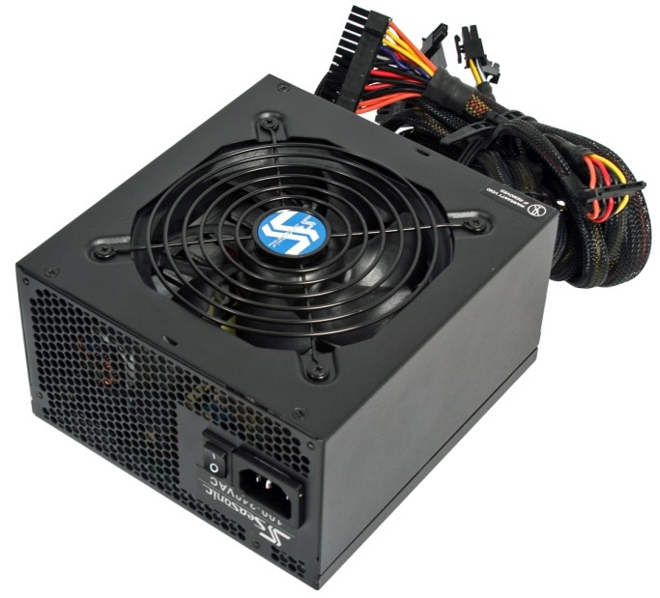
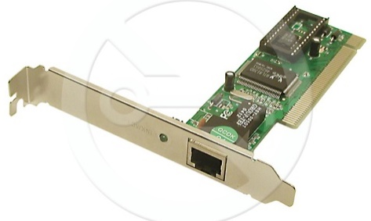
Hardware – další součásti
6
4
1
2
5
3

Slide 12
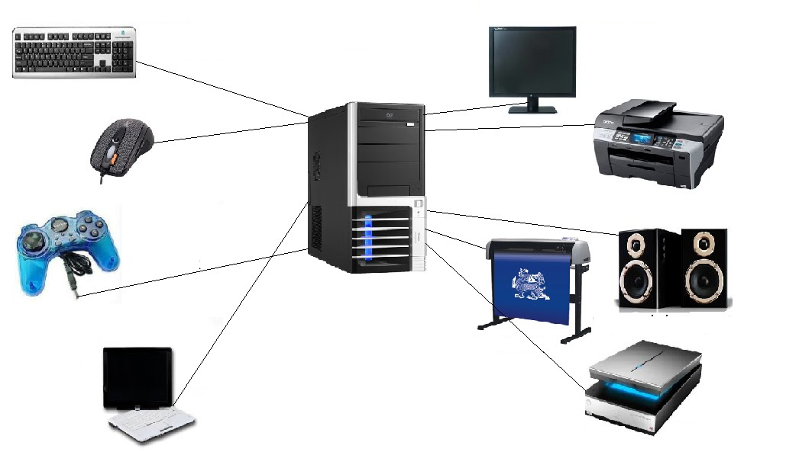
Hardware
Počítač + vstupní a výstupní zařízení
(input a output, I a O):
  Tiskárny
  Obrazovky
  Scannery
  Klávesnice
  Myši
  Touchpady (trackpady)
  Webkamery
  Reproduktory
  Mikrofony
  Dokovací stanice
Počítač

Slide 13
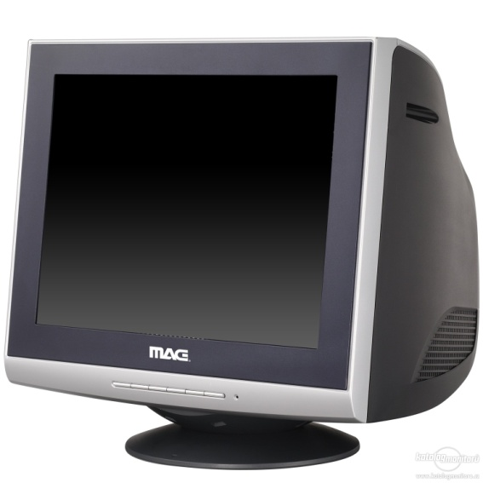
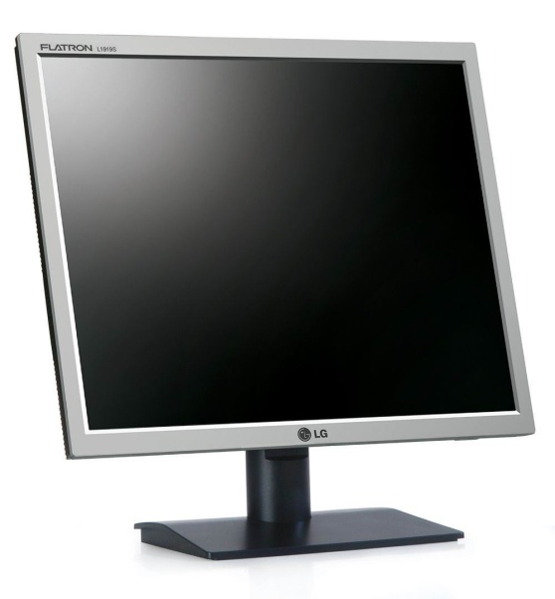
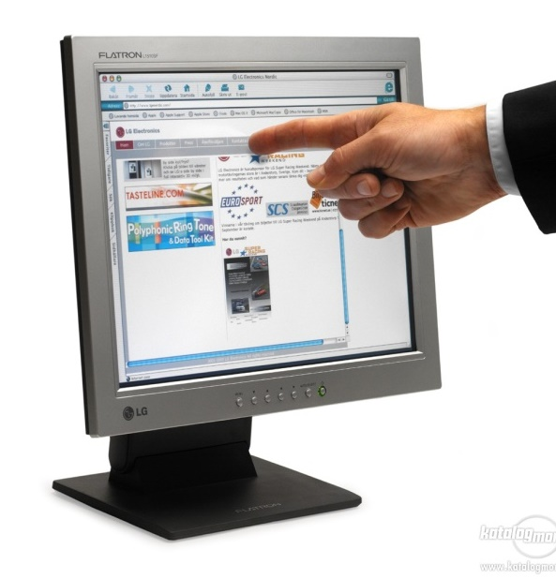
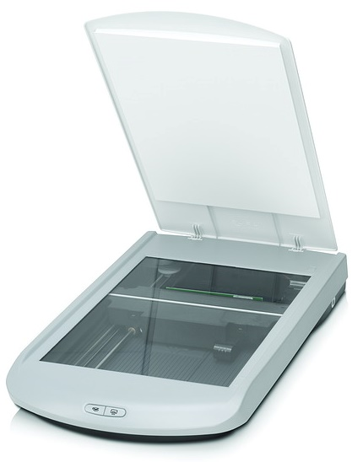
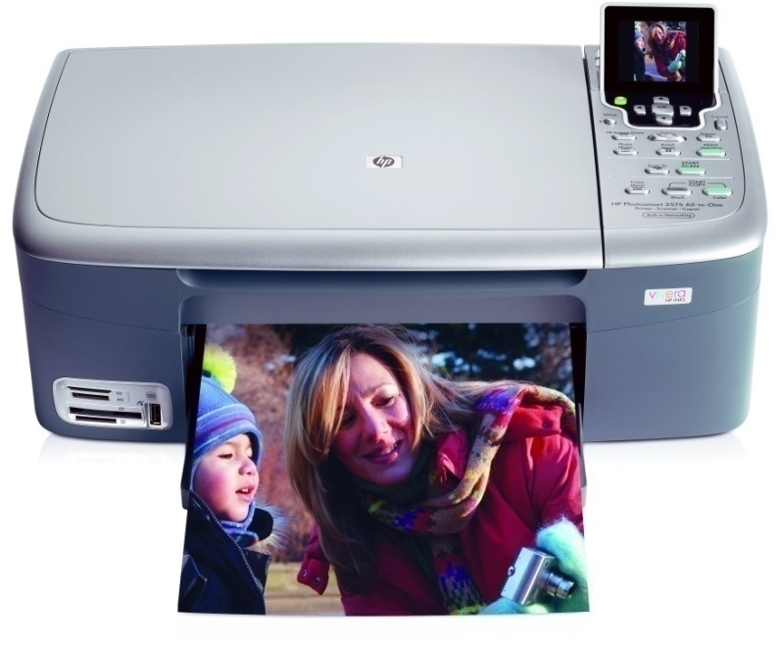
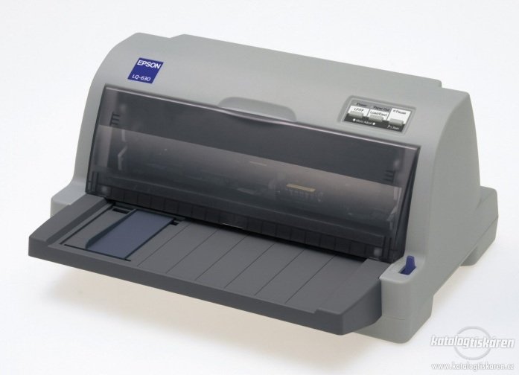
Vstupní a výstupní zařízení
1
2
3
4
5
6

Slide 14
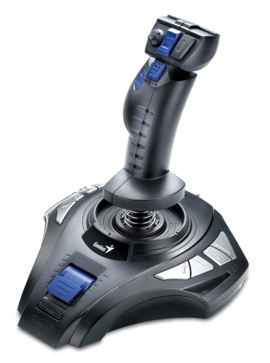
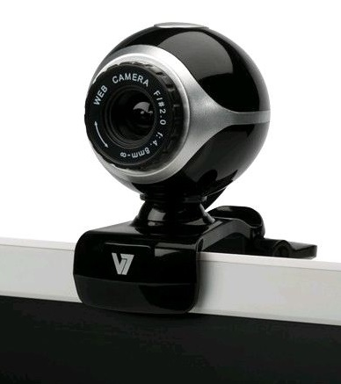
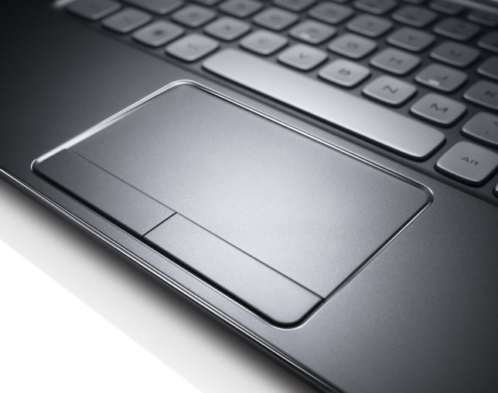
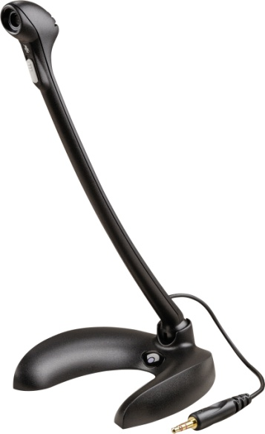
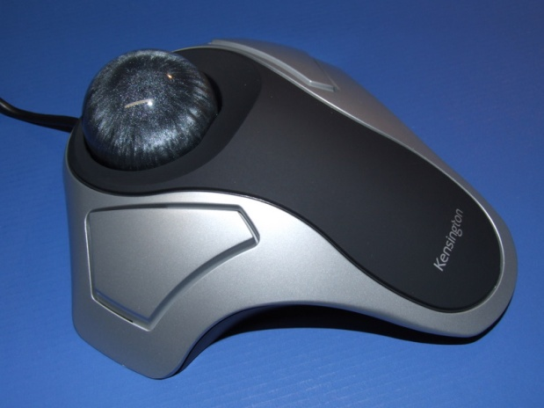
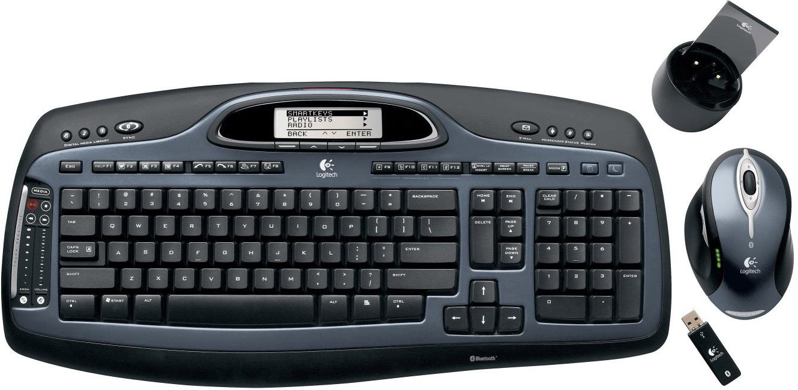
Vstupní a výstupní zařízení
3
6
1
5
4
2

Slide 15
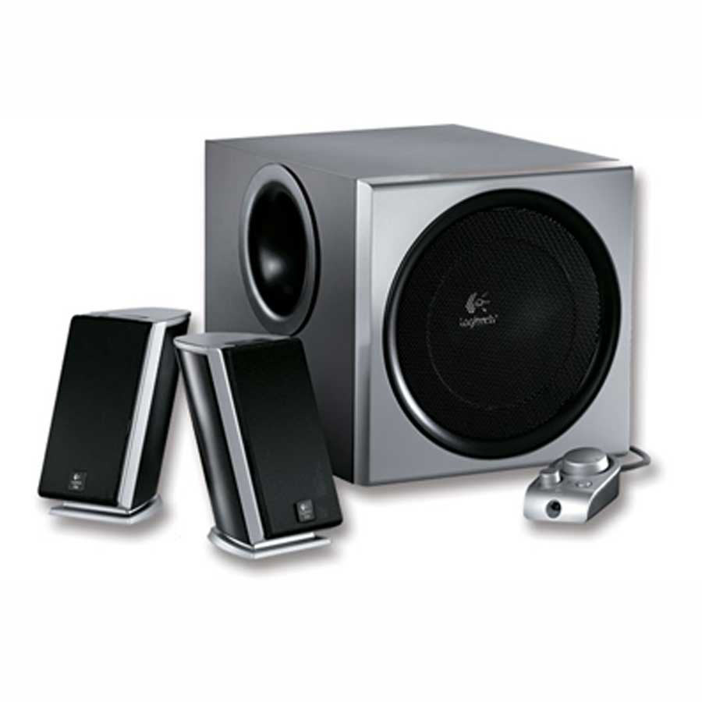
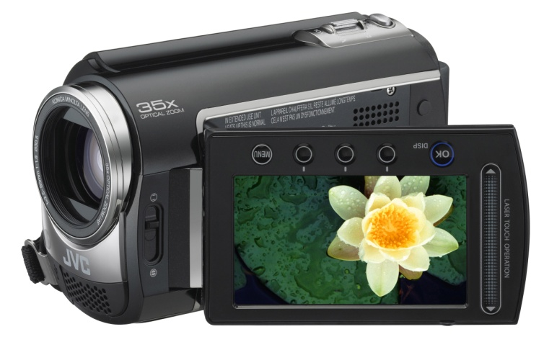
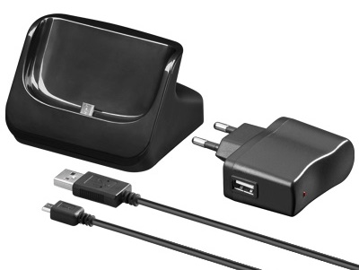
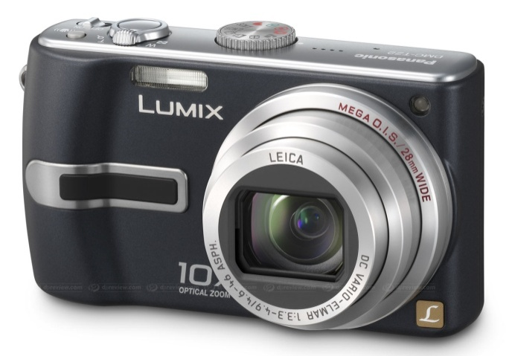
Vstupní a výstupní zařízení
2
1
3
4

Slide 16
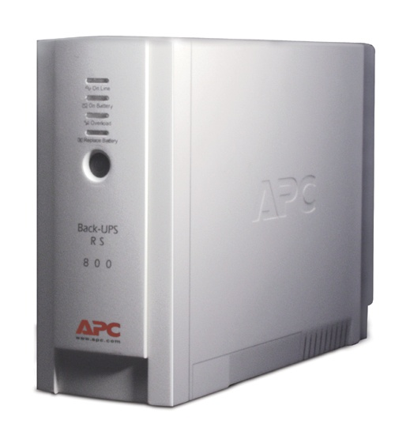
UPS

Slide 17
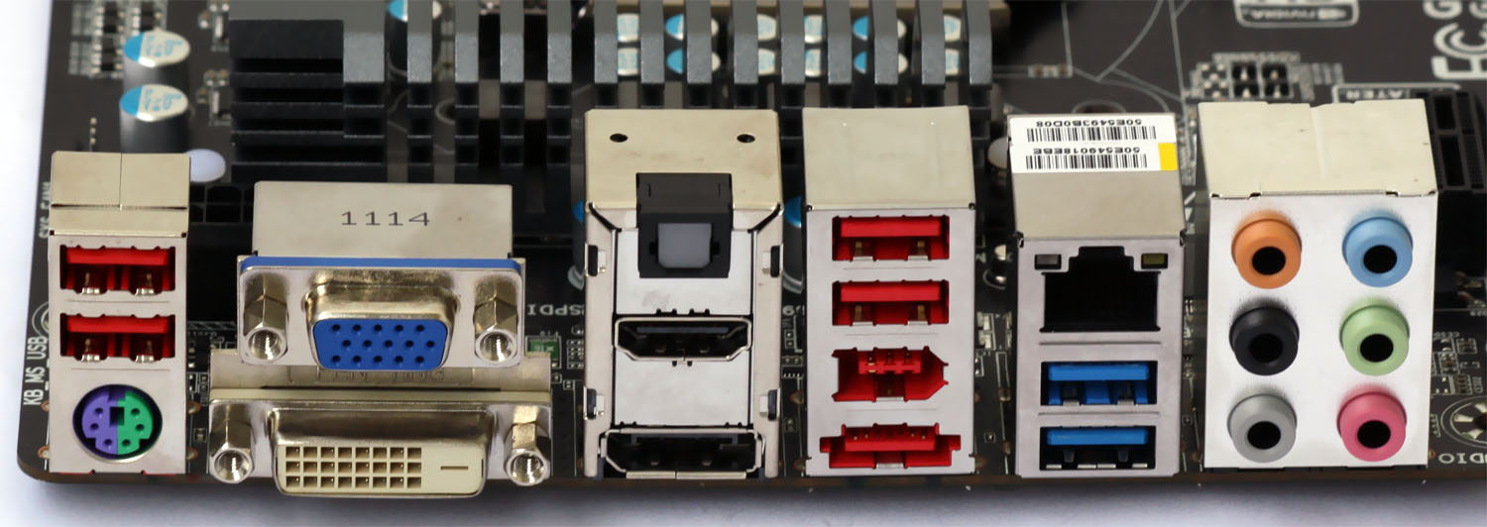
Hardware
Vstupní a výstupní porty:
  USB, HDMI, PS2, 3,5mm, ethernet, VGA, …

Slide 18
Software
Software
  sada všech programů používaných v počítači, které provádějí nějakou (obvykle užitečnou) činnost
Typy softwaru:
  Operační systémy
  Aplikace
Instalován lokálně nebo k dispozici online.

Slide 19
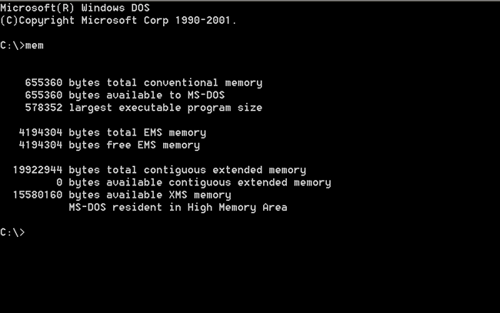
Software - Operační systém

Slide 20
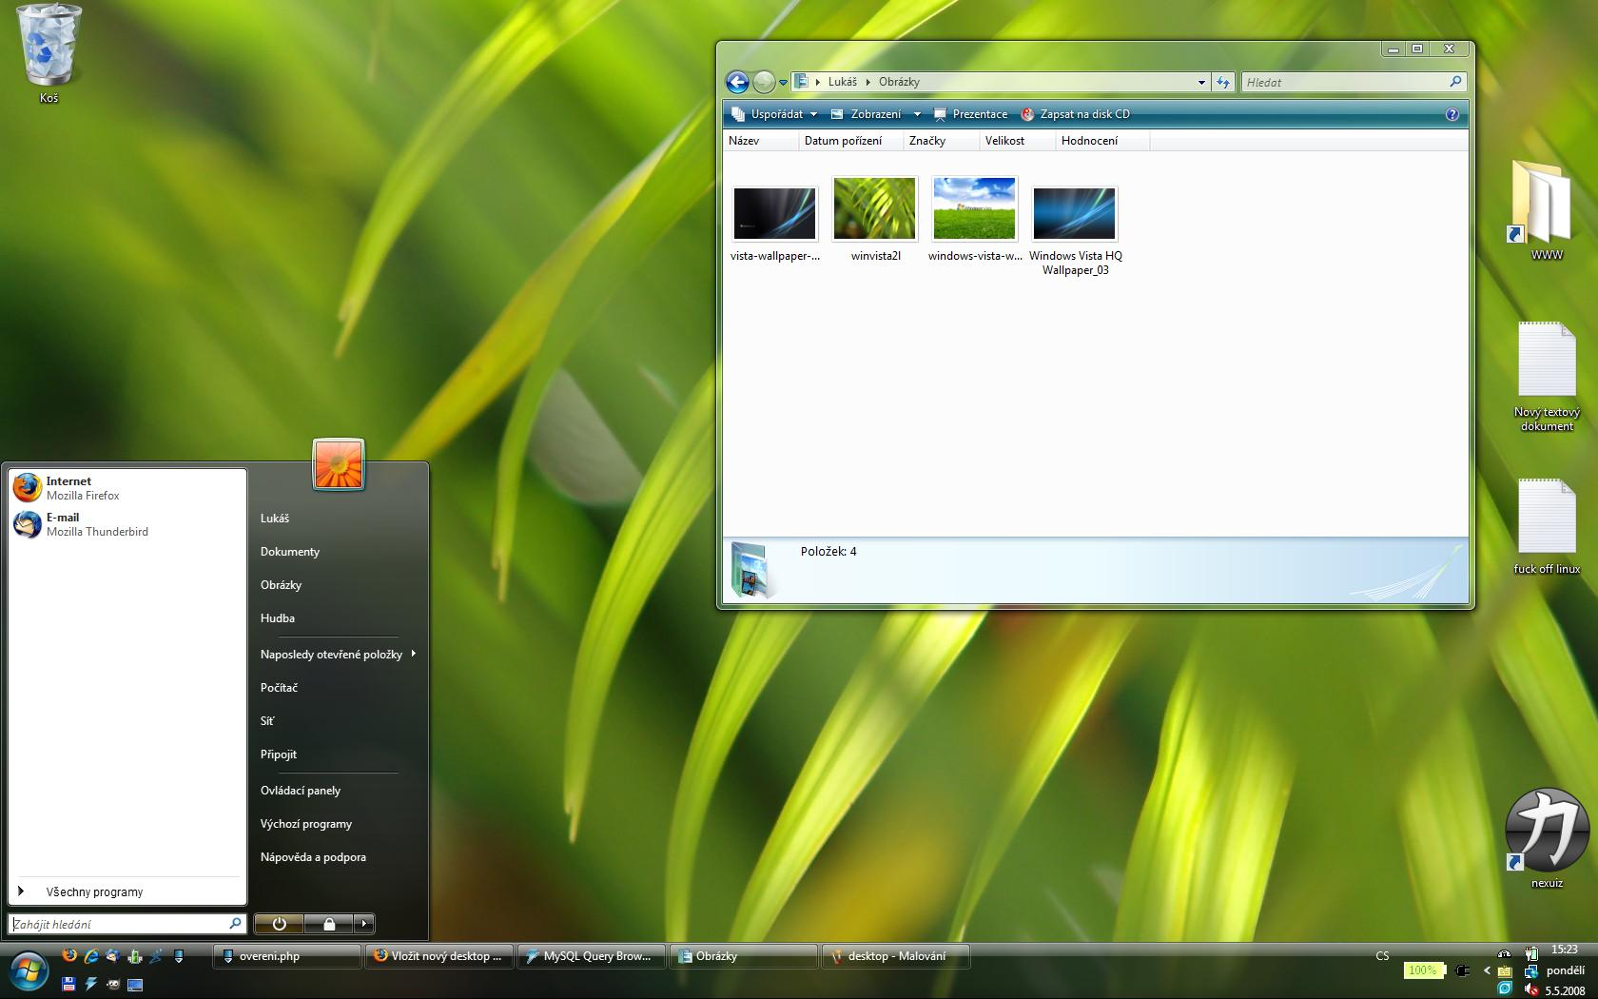
Software - Operační systém

Slide 21
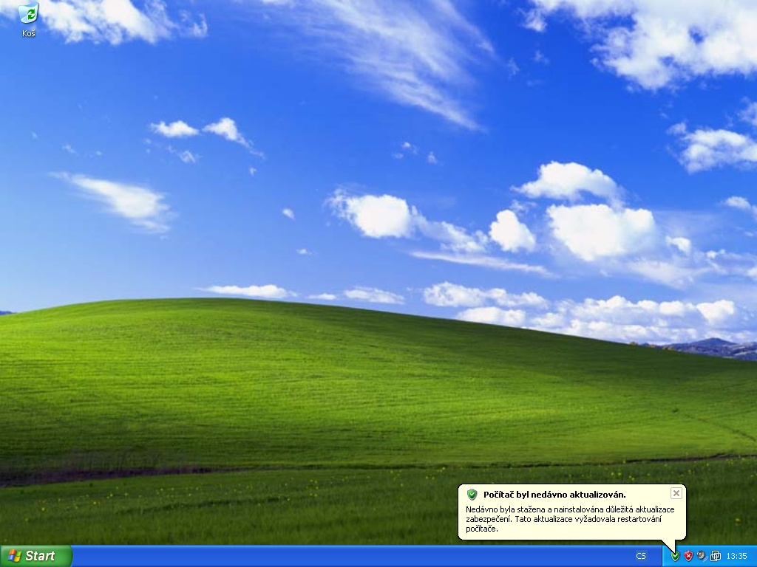
Software - Operační systém

Slide 22

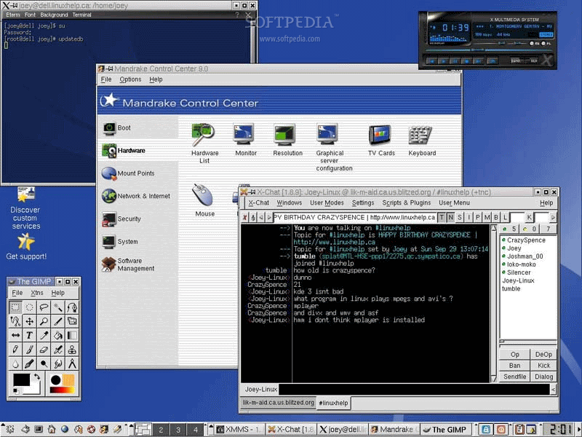
Software - Operační systém

Slide 23

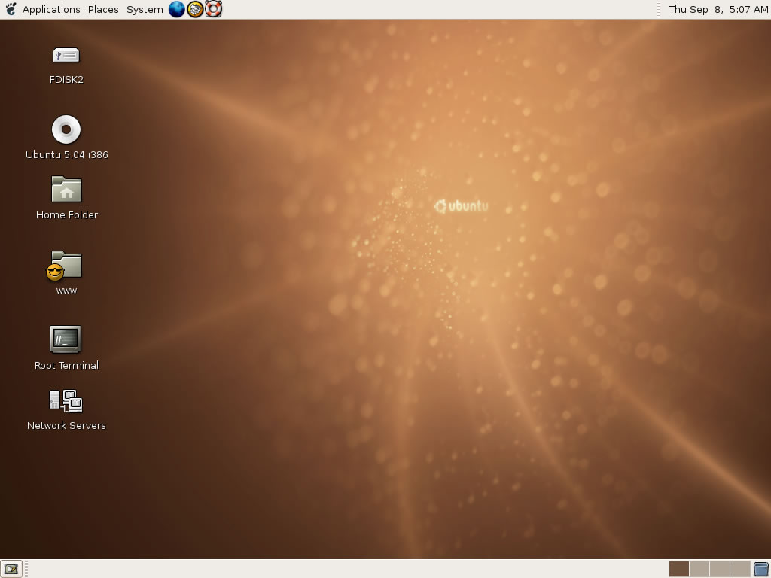
Software - Operační systém

Slide 24
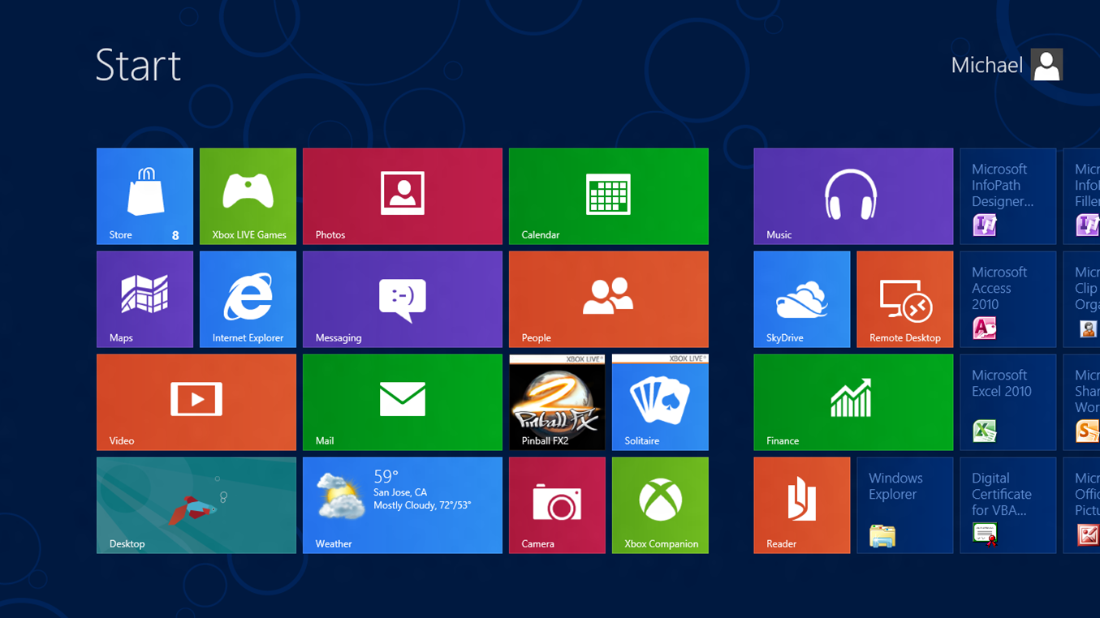
Software - Operační systém

Slide 25
Software - Aplikace
Co je aplikace?
program, který se zaměřen na nějakou konkrétní činnost:
  Kancelářské aplikace
  Komunikační aplikace
  Sociální sítě
  Zpracování multimédií
  Grafické aplikace
  Mobilní aplikace
  …

Slide 26
Software
Operační systém
Aplikace
Windows
  XP
  Vista
  7
  8
Linux
Mac
Android
MS Word
MS Excel
Skype
Photoshop
Facebook messenger
Nero
Windows Media Player

Slide 27
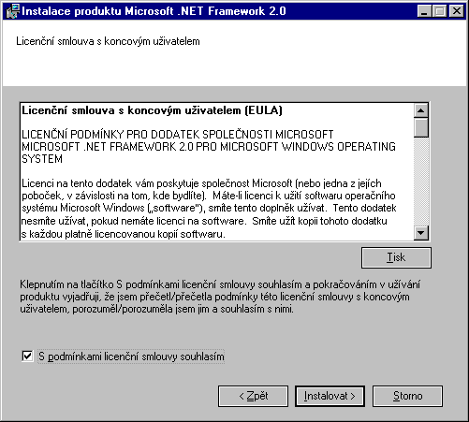
Licence
Licence pro koncového uživatele softwaru (EULA)
Uživatel musí mít před použitím softwaru získat potřebný typ licence.
Typy SW podle licence:
  Freeware
  Open source
  Trial
  Shareware
  Proprietární software
  OEM

Slide 28
Software
Systémový (operační)
Aplikační
Jednotlivé programy
Balíčky programů
Office (kancelářské balíčky)
MS Windows
Linux
MAC
MS Office
OpenOffice.org
MS Word
MS Excel
MS PowerPoint
MS Outlook
PhotoShop
Skype
MozillaFIrefox

Slide 29
Software
…
MS Windows
MS Office
…
2003
Windows XP
Windows Vista
Windows 7
Windows 8
Windows 10
2007
2010
2013
365

Slide 30
Zapínání, vypínání, přihlašování

Slide 31
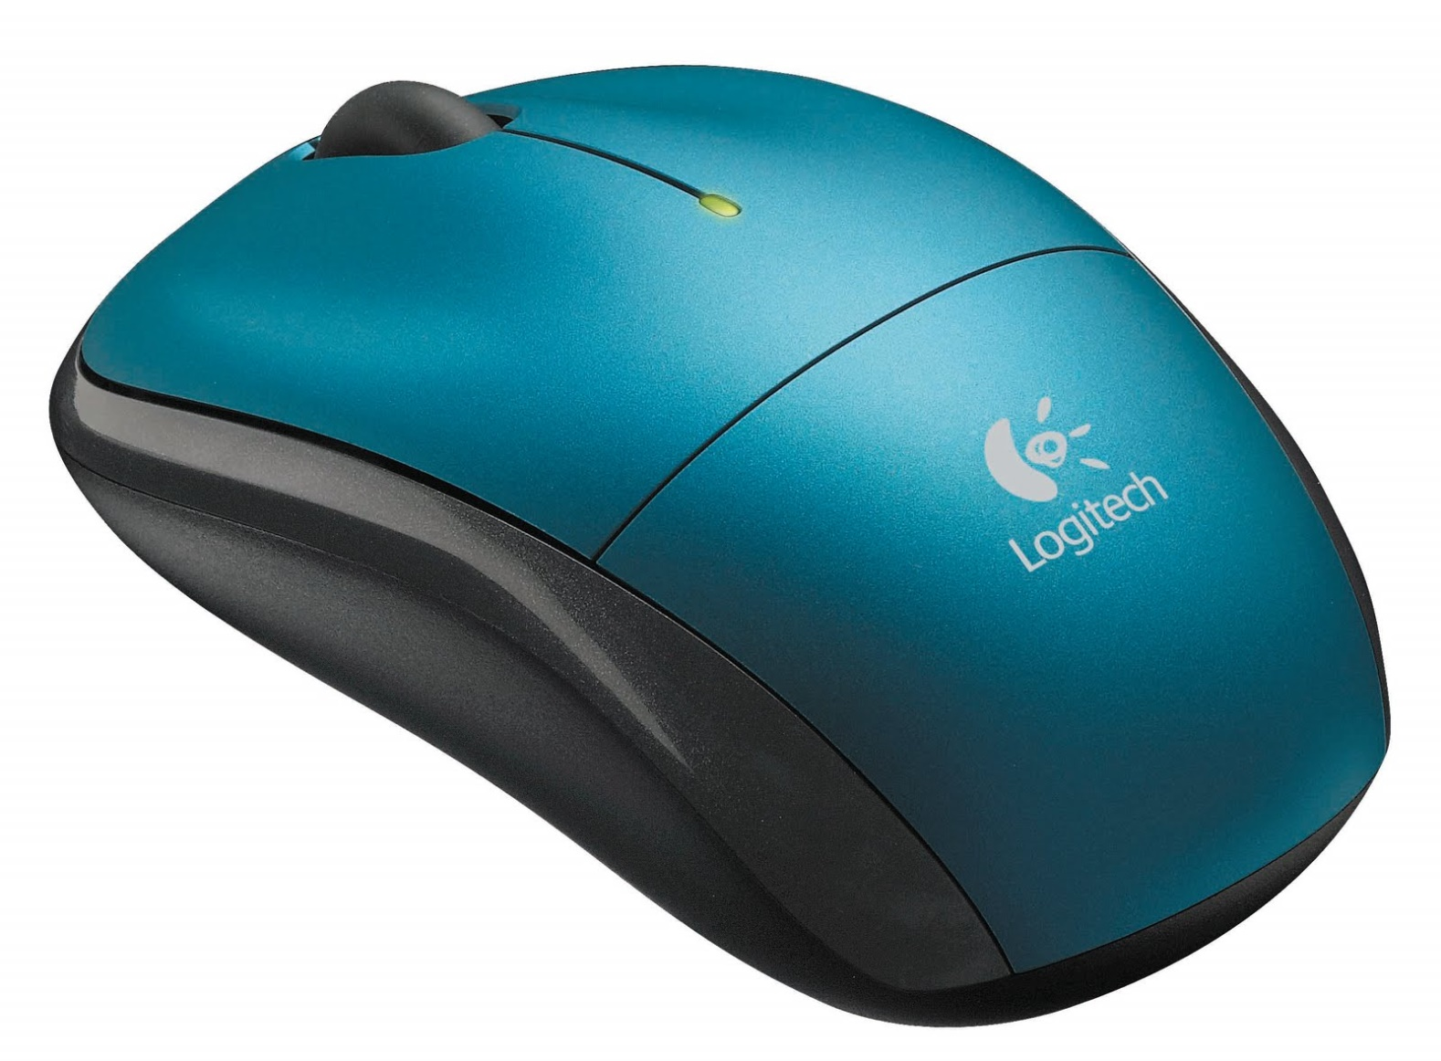
PC myš

Slide 32
Práce s klávesnicí

Slide 33
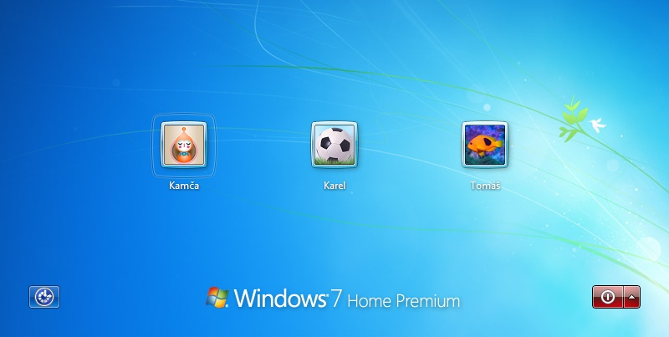
Zapnutí a vypnutí
Uživatelské účty: přihlášení pomocí uživatelského jména a hesla

Slide 34
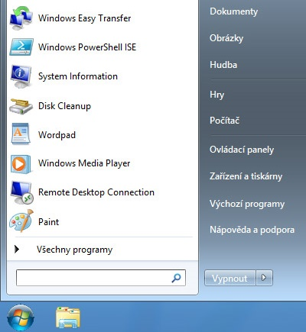
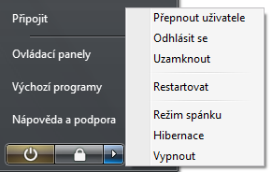
Zapnutí a vypnutí
Vypnutí, restartování, režim spánku
Windows Vista – výjimka!
= uspání

Slide 35
Pracovní plocha, ikony, nastavení

Slide 36

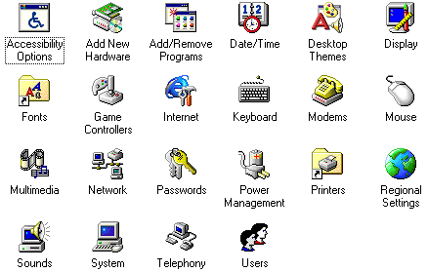
Ikona
Ikona představuje grafický symbol, který reprezentuje určitou funkci.
Jedná se o malý obrázek čtvercových rozměrů, přičemž po aktivaci tohoto objektu se provede daná akce; např. spustí se soubor, otevře se složka…

Slide 37
Pracovní plocha, ikony
Pracovní plocha
Hlavní panel
Rozpoznat běžné ikony (co je to ikona?):
  Souborů
  Složek
  Aplikačních programů
  Tiskáren
  Disků
  Zástupců
  Koše

Slide 38



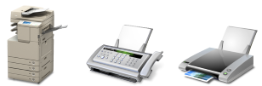



Ikony
2
1
3
4
5
6
7
8

Slide 39
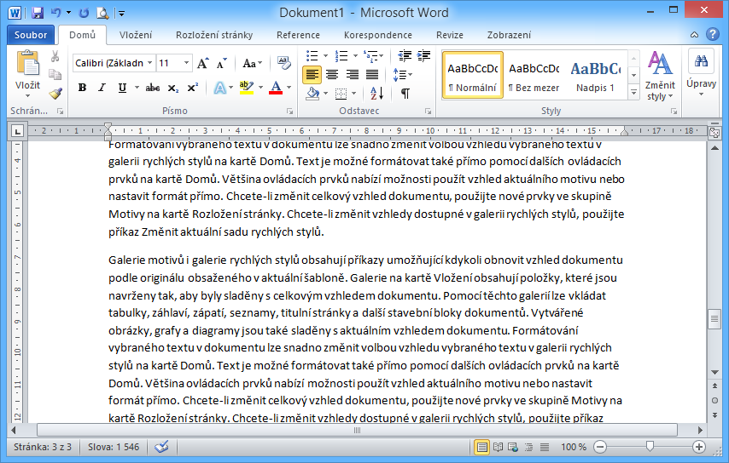
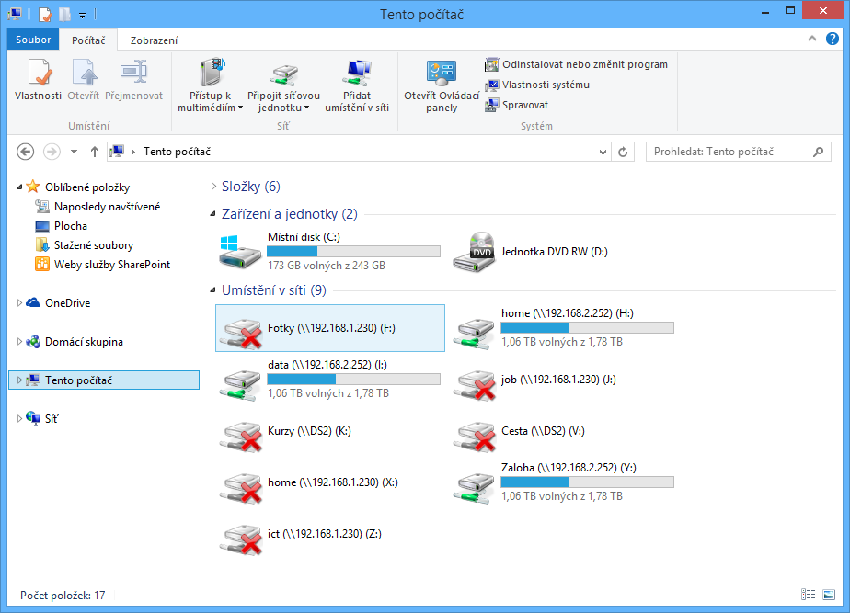
Práce s okny

Slide 40
Práce s okny
Části okna
Akce okna
Záhlaví okna
Panel nabídek
Panel nástrojů
Pás karet
Stavový řádek
Posuvník
Otevřít
Zavřít
Minimalizovat
Maximalizovat
Obnovovat
Měnit velikost
Přesouvat okno
Přepínat mezi více otevřenými okny

Slide 41

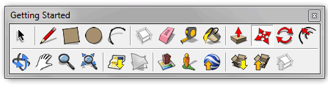
Části okna
1
2
3
4
5
6

Slide 42




Akce okna
Když chci okno přesunout, musím:
  mít kurzor v záhlaví a okno maximalizované
  mít kurzor v záhlaví a okno obnovené z maxima
  mít kurzor ve stavovém řádku a okno obnovené z maxima
Kterou kombinaci ikon nikdy mít okno nebude:
  .
  .
  .

Slide 43
Akce okna
Jak se nemohu přepínat mezi aktivními okny?
  Pomocí klávesové zkratky alt+tab
  Klikáním na příslušná okna na hlavním panelu
  Pomocí klávesové zkratky ctrl+esc

Slide 44

Nástroje a nastavení
Jak nevyvolám programovou nápovědu:
  Stisknutím klávesy F1
  Stisknutím pravého tlačítka a volbou Nápověda
  Pomocí ikony
Jak velkou má RAM paměť PC u nějž sedíte?
Jaké jazykové rozložení klávesnice má jako výchozí nastaven PC u nějž sedíte? Je možné jej změnit?

Slide 45
Nástroje a nastavení
Skryjte zobrazení hodin.
V jaké části obrazovky lze měnit hlasitost zvuků?
  V záhlaví okna
  Na hlavním panelu (ve stavová části)
  Klávesovou zkratkou alt + > a alt + <
Změňte vzhled pracovní plochy.
Notes:
Změňte vzhled pracovní plochy (pozadí + rozlišení)

Slide 46
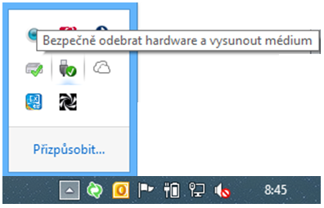

Nástroje a nastavení
Ukončit nereagující aplikaci.
Instalovat a odinstalovat aplikační program.
Vytvořit snímek obrazovky nebo aktivního okna.
  PrtScn, Pt Sn, Prt Sn, Print Screen
Připojit k PC datové zařízení a odpojit jej správným způsobem.
  USB flash disk
  Digitální fotoaparát
  Digitální přehrávač

Slide 47
Jak správně odpojit USB flash disk?

Slide 48

Výstupy

Slide 49
Práce s textem a tiskárnou
Tvorba textu
Kopírování / přesouvání textu
Ukládání dokumentu
Tisk dokumentu
Výchozí tiskárna
Tisková fronta

Slide 50
Složky a správa souborů

Slide 51
Správa souborů
Co je soubor?
  Uložený a pojmenovaný balíček informací
  Reprezentován ikonou
  Ukládán (tříděn) do složek
Vytváření a přejmenovávání
Zobrazení vlastností souboru
Vyhledávání, řazení, kopírování

Slide 52


Správa složek
Co je složka?
  Jsou „přihrádky“, kam se mohou ukládat soubory.
  Pomáhají v organizaci a následném hledání dat.
Změna zobrazení složky
Koš
Organizace ve stromové (hierarchické) struktuře
  Disků
  Složek
  Souborů

Slide 53
Soubor, složka, ikona, zástupce
1
2
3
4
5
6
7
8

Slide 54


Správa složek
Co je to podsložka?
  Do složek se umísťují nejen soubory, ale lze do nich umísťovat i další složky.
  Složka umístěná uvnitř jiné složky se nazývá podsložka.
  Libovolný počet podsložek do libovolné úrovně.

Slide 55

Stromová struktura dat

Slide 56
Správa souborů
Co je to cesta?
  Posloupnost jmen adresářů a jméno souboru.
  Na disku můžou existovat dva soubory se stejným jménem a různým obsahem. Odlišuje je od sebe právě různá cesta.
Příklady absolutní cesty ve Windows:
C:\Documents and Settings\All Users\Dokumenty\Obrázky\Ukázky obrázků\Lekníny.jpg
D:\Program Files\Microsoft Office\Office12\Excel.exe

Slide 57

Označení disků

Slide 58
Správa složek - knihovny
Systém Windows nabízí několik běžných složek, které můžete použít:
Dokumenty – zpracované texty, tabulky, prezentace…
Obrázky – digitální obrázky (i fotky)
Hudba – digitální hudební soubory (z CD, internetu)
Videa – videozáznamy (z digitálního fotoaparátu, videokamery, stažené z internetu)
Stažené – tato složka se používá pro ukládání souborů a programů, které byly staženy z webu.

Slide 59
Typy souborů
Soubor je:
  Uložený a pojmenovaný balíček informací.
  Soubor má jméno a příponu, která určuje jeho povahu:
    vyletnici.jpg (fotka),
    dopis.doc (text)
    evidence.xls (tabulka)
Přípony není nutné znát, OS (většinou) najde sám vhodnou aplikaci, ve které daný soubor spustí.

Slide 60


Typy souborů
Textové dokumenty
Tabulky
Prezentace
Soubory typu „pdf“
Obrázky
Zvukové nahrávky
Videoklipy
Komprimované archivy
Spustitelné programy

Slide 61
Typy souborů dle přípony
Přípona | Typ
.exe
.doc .docx
.xls .xlsx
.ppt, .pptx
.dot, .dotx, .xlt, .xltx, .pot, .potx
.jpg .gif .bmp .png
.lnk
.htm .html
.zip .rar, .7z, .7zip
.mp3 .wma .wav
.avi .mpg .mkv .wmv
.odt
.txt
.rtf
.pdf

Slide 62
Typy souborů dle přípony
Přípona | Typ
.exe | spustitelná aplikace, program
.doc .docx | dokument vytvořený aplikací Word
.xls .xlsx | dokument vytvořený aplikací Excel
.ppt, .pptx | Prezentace vytvořená aplikací PowerPoint
.dot, .dotx, .xlt, .xltx, .pot, .potx | šablony v MS Office
.jpg .gif .bmp .png | grafický soubor, obrázek
.lnk | zástupce programu, složky
.htm .html | webová stránka
.zip .rar, .7z, .7zip | komprimované soubory, „archivy“
.mp3 .wma .wav | hudební, zvukové soubory
.avi .mpg .mkv .wmv | video soubory
.odt | textový dokument aplikace OpenOffice
.txt | textový dokument ; prostý text
.rtf | textový dokument; rich format text
.pdf | dokument aplikace Acrobat Reader

Slide 63

Formát .pdf
Portable Document Format (Přenosný formát dokumentů)
Formát pro ukládání dokumentů (text, obrázky, formuláře) nezávisle na SW i HW
Vytváření:
  Adobe Acrobat
  Export / uložení z jiného formátu
    Office 2003 – exportovat nebo „tisknout“ (např. PDFCreator)
    Office 2007 – uložit jako
Prohlížení:
  Adobe Reader
Notes:
1.6.2018 ISO

Slide 64


Zástupce
Zástupce je datový soubor, který odkazuje na jiný soubor absolutní cestou.
Vždy koncovka .lnk
vs.
Zástupce není kopie
Zástupce není plnohodnotný soubor (fotka, písnička, dokument), ale jen odkaz na něj.

Slide 65
Ukládání a komprese

Slide 66
Ukládání a komprese
Cokoliv je v PC uloženo zabírá nějaké místo. Toto místo lze změřit a výsledku přiřadit jednotku informace.
  Informace jsou textové, obrazové, zvukové, …
Základní jednotka informace / kapacity paměti je:
  1b (bit) a 1B (byte)
  1B = 8b
  Existují jejich násobky.

Slide 67

Pod čarou: proč 1 byte = 8 bitů?
Cokoliv v PC jde zapsat pomocí 1 a 0
Jeden bitu zakóduje např. dvě písmenka
  1 = A, 0 = B -> 0101 = baba; 1001 = abba
Tři písmenka obsadí bity dva:
  00 = A, 01 = B, 10 = C
Tři bity zakódují písmen deset:
  001 = A, 010 = B, 100 = C, 101 = D, 010 = E, 111 = F, 110 = G, 011 = H, 110 = I, 000 = J
Ve světě užíváno cca 256 znaků -> potřeba 8 bitů
8 bitů = 1 byte
  Př. 00101100 = A

Slide 68
Jednotky informace a násobky
Desítková soustava (uživatel – snadné, ne přesné)
  Bit a Byte + jejich 1000x
  Násobkové předpony: kilo < mega < giga < tere
Dvojková soustava (stroj – přesné, ale nesnadné)
  Bit = buď 1 nebo 0, tj. 2 pozice
  Mocniny dvojky (2^{n})
    kibi (2¹⁰) < mebi (2²⁰) < gibi (2³⁰) < tebi (3⁴⁰)
  nejblíže 1000 je 2¹⁰ = 1024
„Problémy“:
  8GB USB flash disk má jen 7,4GB
  2TB disk má jen 1,8TB

Slide 69
Kam se data ztrácí?
Koupím si USB flash disk 8GB, jehož reálná kapacita bude nižší. Jak to?
Jednoduše (desítková soustava):
  8GB =
  = 8*1000(KB)*1000(MB)*1000(GB) = 8 000 000 000B
Reálně (dvojková soustava)
  8 000 000 000B / 1024(KB) / 1024(MB) / 1024 (GB) = 7,4GB

Slide 70
Shrnutí jednotek
1bit = základní a nejmenší jednotka
1byte = 8bitů
Dekadické násobky jsou:
  kilo-, mega-, giga-, tera-
Konkrétně:
  kB = kilobyte = 1000 B
  MB = megabyte = 1000 kB
  GB = gigabyte = 1000 MB
  TB = terabyte = 1000 GB

Slide 71
Ukládání a komprese – úkoly
Zjistěte celkovou a volnou pevného disku.
Základní jednotka kapacity paměti je?
Jaký je vztah mezi bitem a bytem?
  1 bit = 8 byte
  1 byte = 8 bitů
  1 bit = 1000 byte
  1 byte = 1000 bitů
Jaké je správné řazení násobku bytu?
  GB, B, TB, kB, MB
  B, kB, MB, GB, TB
  B, MB, GB, TB, kB
  kB, B, MB, GB, TB

Slide 72
Ukládání a komprese
Datové úložiště – kam ukládat?
  Interní pevný disk
  Externí pevný disk
  Síťový disk
  CD
  DVD
  Blu-ray Disk
  USB flash disk
  Paměťová karta
  Internetové datové úložiště (webdisk)

Slide 73


Vnější (periférní) paměti
Disketa
1,44 MB
CD Disk
700 MB
CD-ROM, CD-R, CD-RW

Slide 74


Vnější (periférní) paměti
DVD (Digitální video disk)
Klasické DVD – 4,7GB
Dvouvrstvé – 9,4 GB
Oboustranné – až 17 GB
  DVD-ROM
  DVD+R, DVD-R
  DVD+RW, DVD-RW
  DVD-RAM
Mechaniky:
  DVD±RW
  multi recorder / super multi… (umí i DVD-RAM)

Slide 75


Vnější (periférní) paměti
Blu Ray Disk - BD
25 GB / 50GB
= 1 film ve „Full HD“ kvalitě
Flash disk
2 GB – 64 (130) GB
spolehlivé, nejsou citlivé na magnetické pole ani na poškrábání

Slide 76


Vnější (periférní) paměti
Pevné disky (Hard-disky; HDD) a disky externí
250 GB – 3TB
Vnější historicky + není na základní desce
Ukládají se na něj většina dat, programů a OS
V PC označováno velkými písmeny – např. C:\ D:\ …

Slide 77



Vnější (periférní) paměti
  Síťový disk
  Internetové datové úložiště (webdisk)
    OneDrive
    GoogleDrive
    Dropbox
    iCloud

Slide 78

Vnější (periférní) paměti
Paměťové karty
  Pro připojení do PC nutná čtečka paměťových karet
  Různé typy:
    MultiMedia (MMC)
    Compact Flash (CF)
    Secure Digital (SD, SDHC)
    Memory Stick
    xD Picture Card

Slide 79
Vnitřní paměti
Paměť ROM (Read-only memory)
  Jen pro čtení (BIOS); vypnutím se nemaže
  Ztráta nebo poškození -> výměna paměti, nebo celé základní desky!
Paměť RAM (operační paměť)
  Ovlivňuje výkon, zavádí se do ní spuštěné programy a procesy
  Vypnutím PC se maže

Slide 80





Komprese
Pojmy:
  Komprese = zabalení = odeslat do
  Dekomprese = extrakce = rozbalení
Co znamená komprese?
K čemu se komprese využívá?
Lze komprimovat soubory i složky?
Čím komprimovat?
  OS Windows 7 a novější, WinZip, WinRar, 7zip

Slide 81

Sítě

Slide 82
Základní pojmy
Počítačová síť
  Obecně: LAN, WLAN, WAN
  Specificky: intranet, internet
Hlavní účely využívání sítí:
  Komunikace
  Možnost sdílení dat
  Bezpečný přístup k datům nebo zařízením
Běžné využívané internetové služby:
  Webové prezentace (WWW - World Wide Web)
  Internetová telefonování (VoIP - Voice over Internet Protocol)
  Elektronická pošta (e-mail)
  Komunikace v reálném čase (IM - Instant Messaging).
Notes:
VPN = Virtuální soukromá síť

Slide 83
Základní pojmy
Přenosová rychlost
  Bity za sekundu (b/s nebo bps)
  Kilobity za sekundu (kb/s nebo kbps)
  Megabity za sekundu (Mb/s nebo Mbps)
  Gigabity za sekundu (Gb/s nebo Gbps).
Download
  stahování ze sítě
Upload
  nahrávání do sítě

Slide 84
Přístup k síti
Poskytovatel internetových služeb (ISP = Internet Solution Provider).
Kritéria při výběru:
  Rychlost stahování dat
  Rychlost nahrávání dat
  Limit přenesených dat (FUP)
  Cena
  Dostupnost

Slide 85




Přístup k síti
Technické prostředky pro připojení k Internetu:
  Telefonní linka
  Kabelový rozvod
  Bezdrátové připojení
  Mobilního telefon
  Satelitní technologie
Rozpoznat zabezpečené a
nezabezpečené bezdrátové sítě.
Připojit počítač k bezdrátové síti.
1
2
3

Slide 86

Bezpečnost

Slide 87

Zabezpečení dat a zařízení
Zásady pro volbu hesel a pro práce s hesly:
  Nesdělování hesla
  Pravidelná změna hesla
  Přiměřená délka hesla
  Vhodná struktura hesla
Mnemotechnika
  ko1le2di3pe4ok+Wi
  ArelYnekAcha
  S40d01a
Velký počet znaku?
  -> víceslovné heslo
  např. TotojemojevelmisilneheslO+123

Slide 88
Zabezpečení dat a zařízení
Firewall a jeho funkce
Zálohování dat
  Pravidelnost zálohování
  Používání vzdáleného datového úložiště
Aktualizace - význam a účel
  Antivirových programů
  Operačního systému
  Jednotlivých aplikací

Slide 89

Škodlivý software
Malware
Různé druhy škodlivého software:
  Počítačový virus
  Trojský kůň
  Spyware
  Červ
Způsoby infikování?
Možnosti antivirové kontroly

Slide 90
Zdraví a životní prostředí

Slide 91


Zdraví
Ochrana duševní pohody uživatele při používání počítače:
  Dodržování pravidelných přestávek
  Zajištění vhodného osvětlení
  Správné držení těla

Slide 92
Životní prostředí
Úspora elektrické energie:
  Vypínáním počítače.
  Nastavením automatického vypínání monitoru.
  Vhodným nastavením podsvícení monitoru.
  Automatický přechod do spánkového režimu.
Recyklace počítačových komponent a spotřebního materiálu
  Akumulátory
  Náplně do tiskáren
  Papír

Slide 93
Zdraví a životní prostředí
Nástroj pro přizpůsobení obsluhy počítače handicapovaným osobám:
  Software pro rozpoznání hlasu,
  Čtečka obrazovky,
  Lupa obrazovky,
  Klávesnice na obrazovce
  Vysoký kontrast obrazovky.

